Slide 1
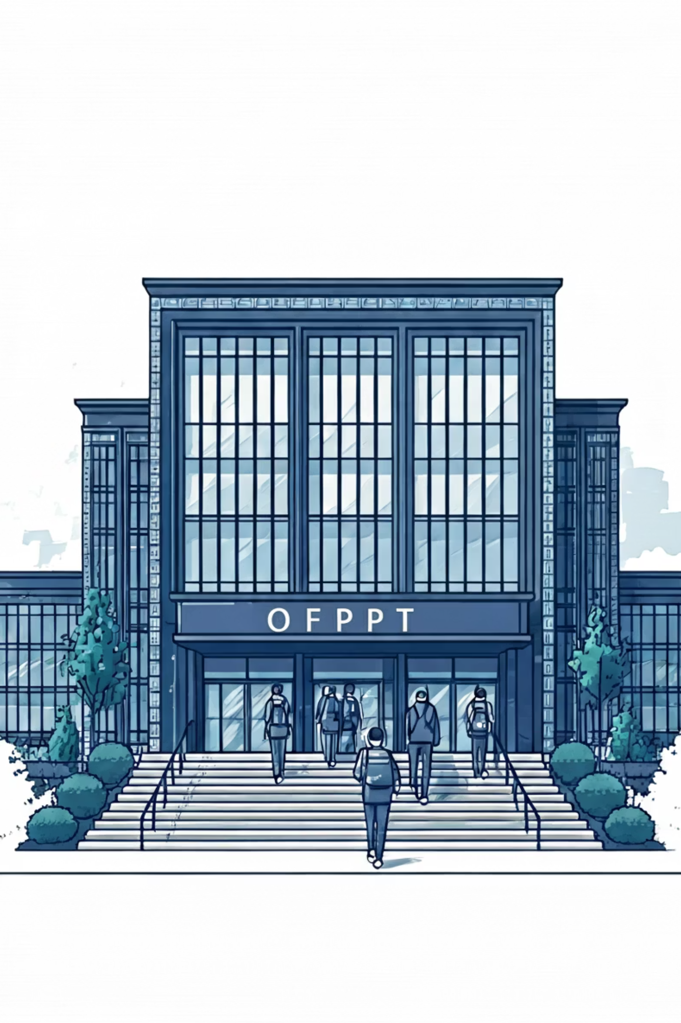
Centre de Services d’Impression et de Photocopie
Une Solution Entrepreneuriale pour les Établissements de Formation
Présentateur : Sohaib § Adam § Sami § Malak § Doha Date : 26/11/2025

Slide 2


Le Problème : Des Ressources d'Impression Inadéquates
Manque et Insuffisance
Conséquences Directes
Machines d’impression limitées
Retards dans la remise des dossiers cruciaux
Pénurie d'encre et de papier
Qualité médiocre des rapports imprimés
Services de photocopie archaïques
Coûts externes élevés et imprévus
Difficulté de préparation des dossiers finaux
Perte de temps précieux pour étudiants et formateurs
Cette situation représente une réelle opportunité : une forte demande sans offre structurée, propice à un projet entrepreneurial.

Slide 3


Une Opportunité Saisissante
Identifier et répondre à un besoin constant au sein de chaque établissement.
Acteurs Clés
Formateurs, stagiaires, administration.
Flux Documentaire
Dossiers, projets, rapports, supports de cours.
Besoin Constant
Examens, mémoires, certifications.
Créer un service d’impression intégré, c'est garantir une demande permanente et essentielle, répondant à un besoin quotidien vital.

Slide 4






L'Idée du Projet : Un Centre de Services Intégré
Un hub complet pour tous les besoins d'impression et de reprographie.
Impression de Qualité
Noir et blanc / couleur haute résolution.
Services de Photocopie
Rapides et efficaces.
Reliure Professionnelle
Pour rapports et mémoires.
Conception & Vente
Couvertures, modèles administratifs, papier A4.
Nom du projet : Centre de Services d’Impression et de Photocopie à l’Intérieur ou Près de l’Établissement de Formation Professionnelle.

Slide 5

Modèle Économique Robuste
Un projet autofinancé avec des sources de revenus diversifiées et récurrentes.
Clients Cibles
Sources de Revenus
Stagiaires, formateurs, administration et toutes les filières (Informatique, Comptabilité, etc.).
Prix compétitifs par page, services de reliure et conception de couvertures.
Vente et Abonnements
Vente de papier, et abonnement mensuel avec l’administration (convention).
La diversification des services assure une stabilité financière et une croissance potentielle.

Slide 6


Démarrage Simple et Économe
Un investissement minimal pour un retour rapide et des opérations rentables.
Équipement Essentiel
Outils Complémentaires
Imprimante laser économique et lots de papier A4.
Petite machine de reliure et ordinateur d’occasion.
Installation Modeste
Petit bureau à l’intérieur ou à proximité de l’établissement.
Avantage Clé : Pas besoin d’un capital initial important, ce qui permet un démarrage rapide et assure une rentabilité immédiate.

Slide 7

Valeur Ajoutée pour Tous les Acteurs
Des bénéfices tangibles pour l'établissement, les formateurs et les stagiaires.
Moins de Charge Administrative
Gain de Temps Étudiant
Projets de Meilleure Qualité
Accès facile aux services, éliminant les déplacements extérieurs.
Libère l'administration des contraintes de gestion des impressions.
Des documents professionnels pour les rapports de fin d'études.
Prix Compétitifs
Service Permanent
Plus abordables que les services externes de photocopie.
Disponibilité constante au sein de l'établissement.

Slide 8


Le Centre d'Impression : Une Solution Officielle
Formaliser le service pour maximiser l'impact et la pérennité.
La solution consiste à créer un « Centre d’Impression et de Services Bureautiques » au sein de l’établissement. Ce centre offrira des services d’impression, de photocopie, de reliure et de préparation de dossiers à des prix abordables, contribuant ainsi à améliorer la qualité de la formation.
Impact Attendu
Facilite le travail pédagogique, réduit les coûts et le temps pour les stagiaires, créant une réelle valeur ajoutée et répondant à un besoin permanent au sein de l’établissement. Ce projet est une solution innovante, durable et bénéfique pour tous.

Slide 9





Conclusion : Une Opportunité à Saisir
Transformer les défis en succès grâce à une approche entrepreneuriale.
Identification du Problème
Transformation en Opportunité
Manque de ressources d'impression.
Création d'un centre de services.
Revenus Garantis
Démarrage Simple
Demande constante, modèle économique stable.
Investissement minimal, rentabilité rapide.

